Slide 1


Assistance vocale pour les traitements médicaux
Présenté par:
Younes Bahous

Slide 2

Le problème
Situation actuelle | Estimation officielle | Solution actuelle
Ordonnancement non respecte
sous estimation
complications médicales
40% des patients
9 milliard euro
25% temps de traitement
Assistance Yuri
Assistance dragon practice

Slide 3

Le public
Malades graves | Personnes agées | Hôpital
Sida
Diabète
Problème cardiaque
10 000 organisation
500 000 médecin
Seniors prennent 7 à 14 medicament, par jour

Slide 4

La valeur
Utilisateur | Médecin | Hospital
Effets secondaire
Traitement fiable
Réduire les couts non respecté
Suivi de patient
Erreur Orthographe
Réglementation
Fiable
temps
Notes:
Décrivez la valeur unique que vous fournissez
Qu'est-ce qui sera différent quand le problème sera résolu (par vous)?

Slide 5
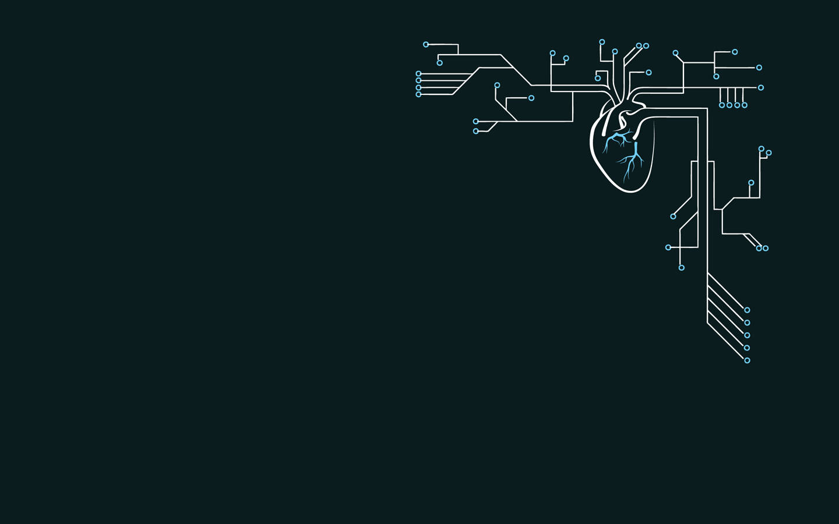
La solution technique:
Assistance vocale connectée au fichier partagé d’observance
Notes:
La solution technique est de faire une assistance vocale connecté à un fichier d’observation sous forme de google sheet .
Les colonnes de ce fichiers sont : date , heure , nom medicament la quantité

Slide 6
La solution technique
Raspberry et Python
Google API
Google sheet
L’observance est enregistré sous forme d’un fichier Google sheet.
Le patient averti à deux moment au matin.
L’utilisation de la synthèse vocale de google.
Notes:
Si le patient a des medicament a prendre il sera averti à 7h00 et 7h20.
Si heure de prise d’un médicament est arrivé. L’assistance vocale indique qu’il médicament a prendre et a quelle manière et quelle dose. Le patient confirme la prise de médicament en disant ‘ok’ qui s’écrit dans le tableau de d’observance et le médecin peut vérifie le traitement de patient.

Slide 7
L’objectif
Dans 5 ans
Dans 1 mois
Position actuelle
Assistance à prix compétitive.
Assistance vocale réagit avec le patient
Assistance vocale médicale détecte l’observance et indique si le médicament est pris

Slide 8
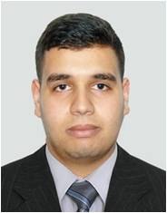
L’equipe
Bahous younes
Etudiant
Master 2: SETI
Notes:
Ce projet est faite par younes bahous. J ai choisit ce projet afin de rendre cette solution a la porté de tous les utilisateurs a un prix competitve . Par exemple , j ai ma grand mére 89ans qui souffre de diabéte on paye 300euro pour une inférmiére.

Slide 9



Ce que vous demandez
Recontre avec des équipes médicales
investisseurs
Recontre avec des malades graves

Slide 10

La démonstration

